Slide 1
Федеральное государственное бюджетное образовательное учреждение
высшего образования «Красноярский государственный медицинскийуниверситет
имени профессора В.Ф.Войно-Ясенецкого»
Министерства здравоохранения Российской Федерации
Фармацевтический колледж
Кормление тяжелобольных пациентов, ведение документации. Личная гигиена тяжелобольного пациента, профилактика пролежней
Выполнила: студентка 208-1 Сасина А.Р.
Руководитель: Битковская В.Г.
Красноярск, 2020

Slide 2
ПЛАН
Уход за полостью рта
· Обработка глаз
· Обработка носовых ходов
· Обработка наружного слухового прохода
· Мытье ног тяжелобольному в постели, стрижка ногтей
· Осуществление ухода за волосами тяжелобольного пациента
· Подача судна пациенту
· Уход за наружными половыми органами и промежностью у женщин, мужчин
· Смена постельного белья продольным способом
· Смена постельного белья поперечным способом, выполняют два человека

Slide 3
План
· Профилактика пролежней
· Кормление тяжелобольного с ложки и поильника
· Кормление тяжелобольного через назогастральный зонд
· Кормление пациента через гастростому

Slide 4
Уход за полостью рта
I.Подготовка к процедуре. 1. Представиться пациенту, объяснить ход предстоящей процедуры (если он в сознании). Убедиться в наличии у пациента информированного согласия на предстоящую процедуру. 2. Обработать руки гигиеническим способом, осушить. 3. Подготовить все необходимое оборудование. 4. Расположить пациента в одном из следующих положений: - На спине под углом более 45°, если это не противопоказано, или - Лежа на боку, или - Лежа на животе (или спине), повернув голову вбок. 5.Надеть перчатки. 6. Обернуть полотенце вокруг шеи пациента.

Slide 5
Уход за полостью рта
II.Выполнение процедуры.
7. Приготовить мягкую зубную щетку (без зубной пасты) для чистки зубов. Смочить ее в приготовленном антисептическом растворе. При отсутствии зубной щетки можно использовать марлевую салфетку, закрепленную на зажиме или пинцете. 8. Произвести чистку зубов, начиная с задних зубов, и последовательно вычистить внутреннюю, верхнюю и наружную поверхность зубов, выполняя движения вверх-вниз в направлении от задних к передним зубам. Повторить те же действия с другой стороны рта. Процедура повторяется не менее двух раз. Использовать шпатель для обнажения зубов 9. Сухими тампонами промокнуть ротовую полость пациента для удаления остатков жидкости и выделений из полости рта.

Slide 6
Уход за полостью рта
II. Выполнение процедуры.
10. Попросить пациента высунуть язык. Если он не может этого сделать, то необходимо обернуть язык стерильной марлевой салфеткой и левой рукой осторожно вытянуть его изо рта. 11. Салфеткой, смоченной в антисептическом растворе, протереть язык, снимая налет, в направлении от корня языка к его кончику. Отпустить язык, сменить салфетку. 12. Салфеткой, смоченной в антисептическом растворе, протереть внутреннюю поверхность щек, пространство под языком, десны пациента. 13. При сухости языка смазать его стерильным глицерином. 14. Обработать последовательно верхнюю и нижнюю губы тонким слоем вазелина (для профилактики трещин на губах).

Slide 7
Уход за полостью рта
III. Завершение процедуры.
15. Убрать полотенце. Разместить пациента в удобном положении. 16. Собрать принадлежности по уходу и доставить в специальную комнату для дальнейшей обработки. 17. Снять перчатки, поместить их в контейнер для дезинфекции 18. Обработать руки гигиеническим способом, осушить. 19. Сделать соответствующую запись о выполненной процедуре в медицинской документации.

Slide 8
Обработка глаз
Вымыть руки с мылом, насухо вытереть чистой марле­вой салфеткой, надеть перчатки.
Усадить пациента, грудь прикрыть полотенцем, голову запрокинуть.
В стерильный лоток пинцетом положить 8-10 марлевых тампонов.
В стерильную емкость (мензурку) налить кипяченую во­ду или один из антисептических растворов и туда же по­местить несколько тампонов.
Слегка отжать тампон и протереть им ресницы и веко в направлении от наружного угла глаза к внутреннему; грязный тампон сбросить в лоток для отработанных материалов.
При необходимости повторить обработку, используя каждый раз новый тампон.

Slide 9
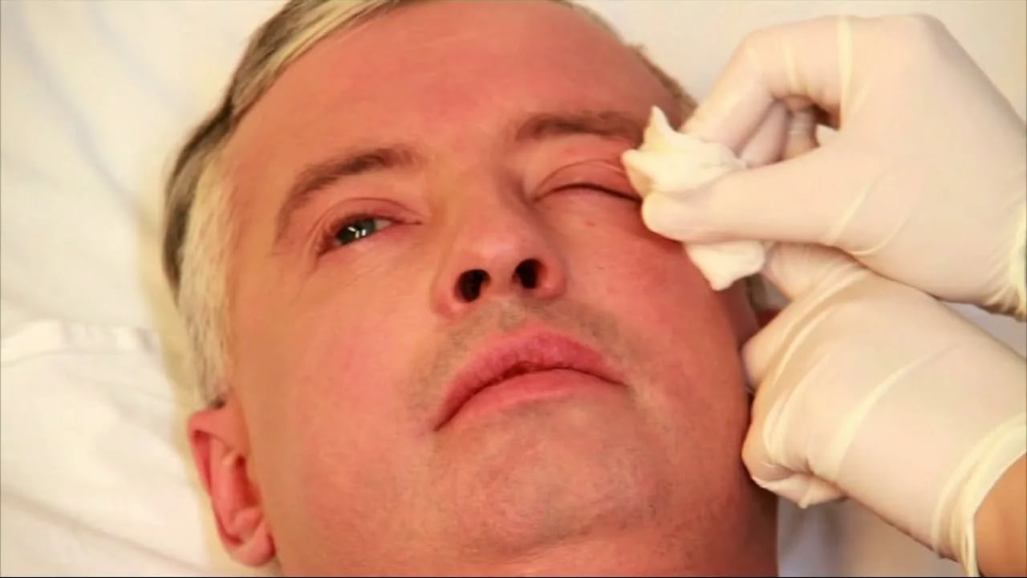
Обработка глаз
Осушить веко сухим стерильным тампоном.
Аналогично обработать другой глаз.
Убрать предметы ухода и использованные тампоны и разместить их в соответствующие емкости для дезин­фекции.
Провести дезинфекцию предметов ухода.
Снять перчатки, поместить в емкость с дезинфицирую­щим раствором, вымыть руки.

Slide 10
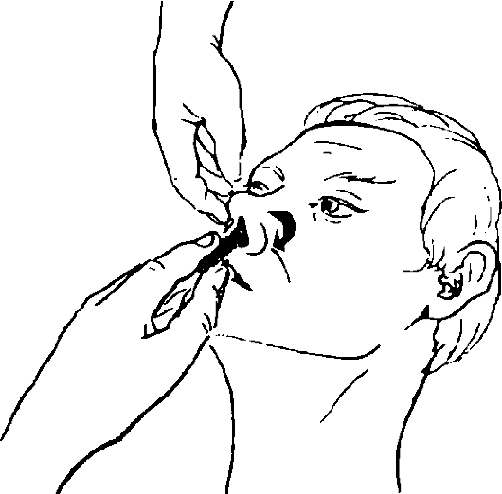
Обработка носовых ходов
Выполнение манипуляции
надеть перчатки;
в положении лёжа или сидя (в зависимости от состояния больного) слегка запрокинуть голову пациента;
смочить ватные турунды вазелиновым или растительным маслом или глицерином;
ввести вращательными движениями турунду в носовой ход и оставить там на 2-3 минуты;
удалить турунду и повторить.

Slide 11
Обработка наружного слухового прохода
1. Представиться пациенту. Получить информированное согласие
2. На водяной бане согреть раствор перекиси водорода до температуры тела (37 0 С).
3. Провести гигиеническую дезинфекцию рук. Надеть стерильные перчатки.
1. В положении пациента сидя, попросить его наклонить голову к противоположному плечу.
2. Стерильным пинцетом на стерильный лоток выложить ватные турунды и пипетки.
3. В мензурку налить небольшое количество теплого раствора перекиси водорода. Набрать в пипетку несколько капель.
4. Слегка оттянув левой рукой ушную раковину назад и вверх, закапать в ухо несколько капель тёплого 3% раствора перекиси водорода. Подождать 1-2 минуты.

Slide 12
Обработка наружного слухового прохода
5. Ввести ватную турунду вращательными движениями в наружный слуховой проход на глубину не более 1 см. Ухо при этом также оттянуто назад и вверх.
6. Извлечь турунду вращательными движениями из наружного слухового прохода
7. Сменить турунду, сбросить ее в лоток для отработанного материала и повторить манипуляцию несколько раз.
8. Таким же образом обработать другой слуховой проход, предварительно повернув голову пациента в противоположную сторону.
9. Помочь пациенту занять удобное положение в постели.
10. Использованное оснащение подвергнуть дезинфекции.
11. Снять использованные перчатки, подвергнуть дезинфекции, вымыть и осушить руки.
12. Проконтролировать состояние пациента

Slide 13
Мытье ног тяжелобольному в постели, стрижка ногтей
Выполнение манипуляции:
Надеть перчатки; положить клеёнку на матрас; поставить таз на клеёнку; налить воды до половины таза; опустить ноги больного в таз с минимальной физической нагрузкой для больного; хорошо намылить ноги, особенно межпальцевые пространства; ноги больного сполоснуть чистой водой, приподняв их над тазом; - вытереть ноги насухо полотенцем; смазать подошвы и пятки кремом; вынуть клеёнку; удобно уложить ноги на постели и накрыть их одеялом; вымыть руки.

Slide 14
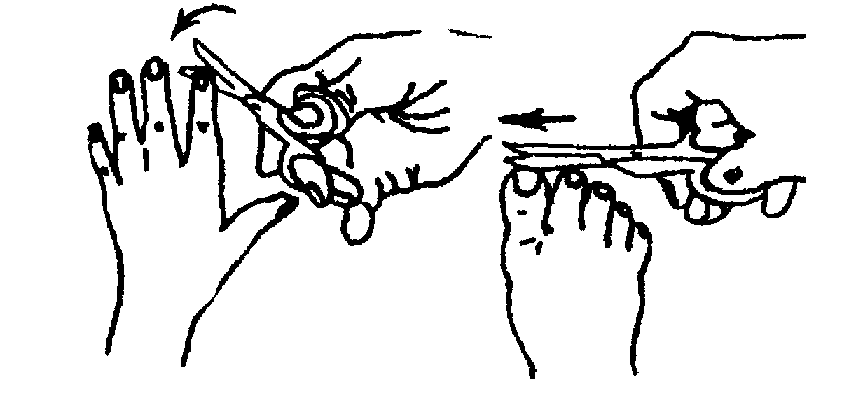
Мытье ног тяжелобольному в постели, стрижка ногтей
Объяснить ход предстоящей процедуры и получить согласие пациента на её выполнение.
Наполнить лоток тёплой водой и поставить его на чистую поверхность, убедиться, что вода не горячая.
Помочь пациенту сесть (если это возможно).
Поддержать руки в теплой воде, подстричь по форме пальца.
Поддержать ноги в теплой воде, подстричь по линии.

Slide 15
Осуществление ухода за волосами тяжелобольного пациента
Волосы следует ежедневно причесывать, а один раз в неделю обязательно проводить осмотр на педикулез и мыть голову.
1. Вымойте руки, наденьте перчатки.
2. Тазик разместите у головного конца кровати.
3. Под плечи пациента подложите валик, а сверху - клеенку.
4. Голову пациента немного приподнимите и слегка запрокиньте.
5. Сверху на волосы полейте теплой воды из кувшина, намыльте волосы и аккуратно вымойте.
6. Потом ополосните волосы, вытрите их полотенцем и расчешите.
7. Снимите перчатки, вымойте руки.

Slide 16
Подача судна пациенту
1. Представиться пациенту, объяснить ему цель и ход процедуры. 2.Отгородить пациента ширмой (при необходимости). 3.Обработать руки гигиеническим способом, осушить. 4.Надеть нестерильные перчатки. 5. Ополоснуть судно и оставить в нем немного теплой воды. Убедиться, что поверхность судна, соприкасающаяся с кожей, сухая. 6. Опустить изголовье кровати до горизонтального уровня.
7.Подойти с помощником с разных сторон кровати: медицинская сестра помогает пациенту слегка повернуться на бок, лицом к себе, придерживая его рукой за плечи и таз, или приподнимает таз пациента (в зависимости от состояния пациента), помощник (вторая медсестра/ младший медицинский персонал/ родственник пациента) - подкладывает и расправляет клеенку под ягодицами пациента.

Slide 17
Подача судна пациенту
8.Под ягодицы пациента подвести судно и помочь ему повернуться на спину так, чтобы его промежность оказалась на судне. 9.Поднять изголовье кровати так, чтобы пациент оказался в полусидящем положении (положение Фаулера), так как в положении "на спине" многие испытывают трудности при физиологических отправлениях. 10.Снять перчатки, положить их в емкость для дезинфекции. 11.Каждые пять минут проверять, все ли в порядке у пациента. 12.После окончания дефекации надеть новые перчатки. 13.Опустить изголовье кровати.

Slide 18
Подача судна пациенту
14. Медицинская сестра помогает пациенту слегка повернуться на бок, лицом к себе, придерживая его рукой за плечи и таз, или приподнимает таз пациента (в зависимости от состояния пациента), помощник (вторая медсестра/младший медицинский персонал/родственник пациента) - убирает судно, вытирает область анального отверстия туалетной бумагой (если пациент не может сделать самостоятельно). 15. Помощник ставит чистое судно, помогает пациенту повернуться на спину так, чтобы промежность его оказалась на судне. Подмыть пациента и тщательно осушить промежность. 16. Переместить пациента на спину. Подмыть его (ее). Тщательно осушить промежность. 17. Убрать судно и клеенку.

Slide 19
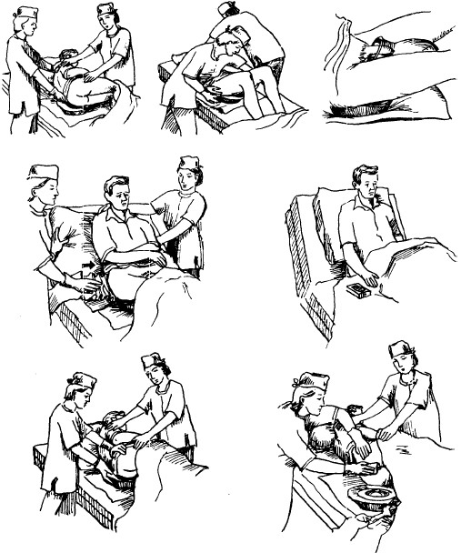

Slide 20
Уход за наружными половыми органами и промежностью у женщин, мужчин
1.Вымойте руки, наденьте перчатки.
2.Отгородите пациента ширмой.
3.Уложите пациента на спину, ноги у него должны быть согнуты в коленях и разведены.
4.Постелите под пациента клеенку и поставьте судно.
5.Возьмите в правую руку корнцанг с салфеткой или ватным тампоном, а в левую руку кувшин с теплым раствором антисептика (слаборозовым раствором марганцовокислого калия или раствором фурацилина 1:5000) или водой при температуре 30-35°С. Вместо кувшина можно использовать кружку Эсмарха с резиновой трубкой, зажимом и наконечником.
6.Поливайте раствором на половые органы, а салфеткой (или тампоном) производите движения сверху вниз (от половых органов к заднему проходу), меняя по мере загрязнения тампоны.

Slide 21
Уход за наружными половыми органами и промежностью у женщин, мужчин
Последовательность подмывания пациента:
- вначале подмывают половые органы (половые губы у женщин, половой член и мошонку у мужчин);
- затем паховые складки;
- в последнюю очередь подмывают область промежности и ануса;
7.Высушите наружные половые органы и промежность в той же последовательности, в какой производили подмывание (сухим тампоном или салфеткой).
8.Уберите судно, клеёнку, уложите удобно пациента и закройте его одеялом (или простынёй). Уберите ширму.
9.Снимите перчатки, вымойте руки.

Slide 22
Уход за наружными половыми органами и промежностью у,мужчин
.Установить доброжелательные, конфиденциальные отношения.
2.Вымыть руки, осушить,
3.Надеть перчатки.
4.Подстелить клеёнку и поставить судно под крестец тяжелобольного на клеёнку.
5.Попросить согнуть ноги в коленях и слегка развести их в стороны.
6.Встать справа от пациента.
ВЫПОЛНЕНИЕ ПРОЦЕДУРЫ
1.Взять одной рукой половой член, оттянуть крайнюю плоть.
2.Вымыть головку полового члена круговыми движениями в направлении от мочеиспускательного канала к области лобка, осушить. Обязательно, не менее 5-6 раз меняя салфетки. (Удобнее пользоваться ватными тампонами вместо салфеток).

Slide 23
Уход за наружными половыми органами и промежностью у мужчин
3.Вернуть крайнюю плоть в естественное положение.
4.Тщательно обработать, ополоснуть и высушить остальную часть полового члена, кожу мошонки, анального отверстия.
ОКОНЧАНИЕ ПРОЦЕДУРЫ
1.Убрать судно, клеёнку, отправить их на дезинфекцию.
2.Снять перчатки, сбросить их в КСБУ,
3.Расправить постельное бельё, укрыть пациента.
4.Вымыть, осушить руки.

Slide 24
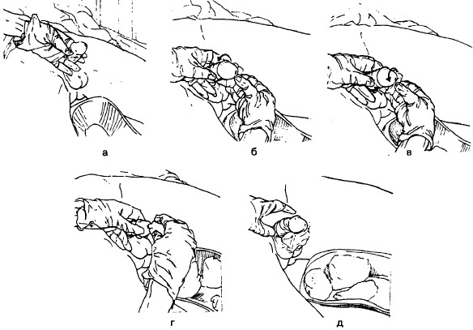

Slide 25
Смена постельного белья продольным способом
l. Вымойте руки, наденьте перчатки.
2. Чистую простынь скатайте по длине до половины.
3.Раскройте пациента, приподнимите его голову уберите подушку.
4.Подвиньте пациента к краю кровати и осторожно поверните его на бок.
5.Грязную простынь скатайте по всей длине по направлению к пациенту.
6.На освободившейся части постели расстелите чистую простыню.
7.Осторожно поверните пациента на спину, а за тем на другой бок, чтобы он оказался на чистой простыне.

Slide 26
Смена постельного белья продольным способом
8. С освободившейся части уберите грязную простыню и положите ее в клеенчатый мешок.
9. Расправьте на освободившейся части чистую простыню, края которой подверните под матрац.
10.Пациента положите на спину.
11.Под голову положите подушку, предварительно при необходимости сменив на ней наволочку.
12.При загрязнении смените пододеяльник, укройте пациента.
13.Снимите перчатки, вымойте руки.

Slide 27
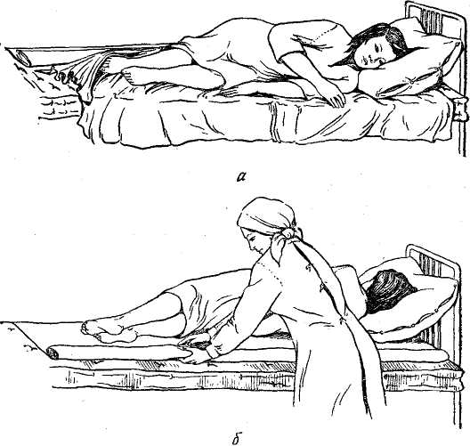

Slide 28
Смена постельного белья поперечным способом, выполняют два человека
Стать со стороны кровати, опустить поручни.
Снять пододеяльник с одеяла, временно укрыть пациента чистым пододеяльником, одеяло сложить и повесить на спинку стула (убедитесь, что чистые постельные принадлежности, приготовленные вами, находятся рядом).
Обойти кровать, встать с противоположной стороны, освободить края простыни из-под матраца.
Поднять боковой поручень.
Вернуться на противоположную сторону кровати, освободить края простыни из-под матраца с этой стороны.

Slide 29
Смена постельного белья поперечным способом, выполняют два человека
Подвести руки одной медсестры, держа их ладонями вверх, под голову и плечи пациента, приподнять над постелью.
Другой медсестре скатать в рулон грязную простыню по направлению к пояснице пациента (если есть клеенка с пеленкой — скатать их вместе с простынею в рулон).
Одновременно застелить край кровати чистой простыней, свернутой в рулон, раскатать рулон по ширине к пояснице пациента. I 9. Уложить пациента на кровать.
Подвести руки одной медсестры, держа их ладонями вверх, под таз и бедра пациента, приподнять их над постелью.

Slide 30
Смена постельного белья поперечным способом, выполняют два человека
Другой медсестре раскатать рулон с чистой простыней, а грязную простыню одновременно скатать по направлению к ступням ног пациента (если есть клеенка с пеленкой — скатать их вместе с простынею в рулон).
Опустить таз и бедра пациента начистую, расправленную простыню, а грязную простыню убрать в клеенчатый мешок для грязного белья.
Вернуться на противоположную сторону кровати, опустить поручень.
Заправить чистую простыню под матрац (при необходимости— клеенку с пеленкой, убедиться, что пеленка закрывает края клеенки).

Slide 31
Смена постельного белья поперечным способом, выполняют два человека
Убедиться, что пациент лежит посередине постели.
Вдеть одеяло в чистый пододеяльник, которым был укрыт пациент.
Заправить края одеяла под матрац.
Сменить наволочку обычным способом, убрав подушку из-под головы пациента.
Приподнять голову и плечи пациента и подложить подушку.
Поднять боковой поручень кровати.

Slide 33
Профилактика пролежней
Гигиена
Убрать давление.
Менять положение тела 2-3 часа.
Следить, чтобы постельное и нательное белье было чистым, сухим.
Выбор питания.
Использовать специальные оборудования.

Slide 34
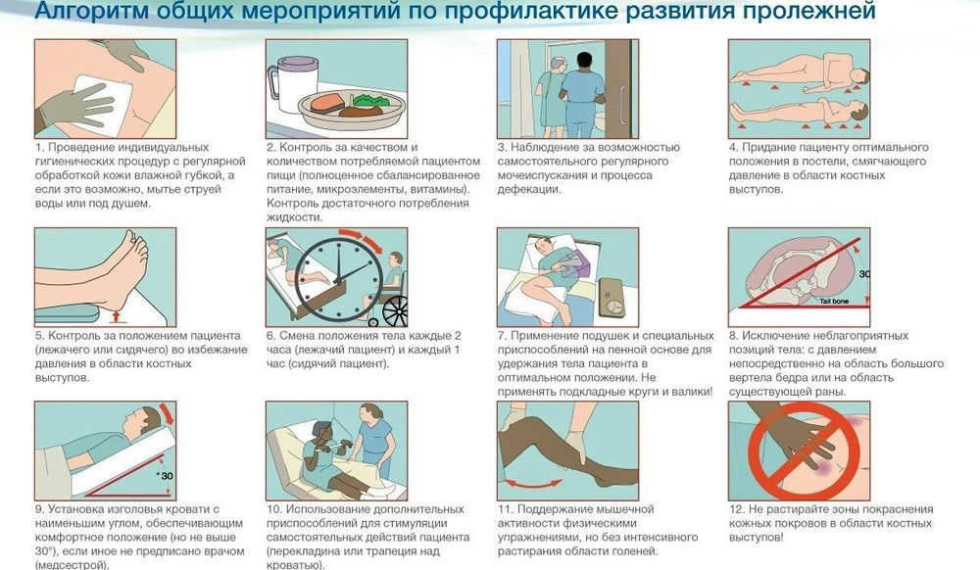

Slide 35
Кормление тяжелобольного с ложки и поильника
Столовые приборы, салфетки, еда, прикроватный столик
Придать пациенту при кормлении положение Фаулера.
Вымыть руки.Прикрыть грудь пациента салфеткой или специальным
Наполнить ложку пищей на 2/3 объема.
Поднести ложку ко рту пациента, прикоснуться к губам, поместить пищу на язык.
Дать время прожевать и проглотить пищу.
Поить пациента через поильник глотками, малыми
порциями
Дать прополоскать рот, обработать салфеткой10.Убрать посуду и прикроватный столик.
Вымыть руки. Обеспечить пациенту комфортное положение

Slide 36
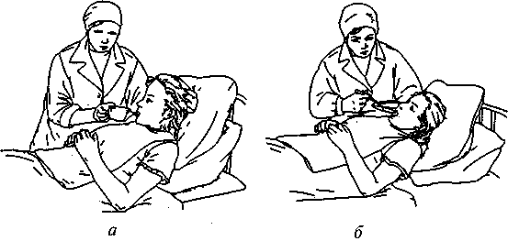

Slide 37
Кормление тяжелобольного через назогастральный зонд
Подготовка к кормлению
1.Ввести назогастральный зонд (если он не введен заранее). 2.Сообщить пациенту, чем его будут кормить. 3.Перевести пациента в положение Фаулера. 4.Проветрить помещение. 5. Подогреть питательную смесь на водяной бане до 38–40 оС. 6.Вымыть руки. 7.Набрать в шприц Жанэ питательную смесь (300 мл). 8.Наложить зажим на дистальный конец зонда. 9. Соединить шприц зондом, подняв его на 50 см выше туловища пациента, чтобы рукоятка поршня была направлена вверх.

Slide 38
Кормление тяжелобольного через назогастральный зонд
Кормление
10. Снять режим с дистального конца зонда и обеспечить постепенный ток питательной смеси. При затруднении прохождения смеси использовать поршень шприца, смещая его вниз. Внимание! 300 мл питательной смеси следует вводить в течение 10 мин!

Slide 39
Кормление тяжелобольного через назогастральный зонд
Завершение кормления
11.После опорожнения шприца пережать зонд зажимом. 12.Над лотком отсоединить шприц от зонда. 13.Присоединить к зонду шприц Жанэ емкостью 50 мл с кипяченой водой. 14.Снять зажим и промыть зонд под давлением. 15.Отсоединить шприц и закрыть заглушкой дистальный конец зонда. 16.Прикрепить зонд к одежде пациента безопасной булавкой. 17.Помочь пациенту занять комфортное положение. 18.Вымыть руки. 19. Сделать запись о проведении кормления.

Slide 40
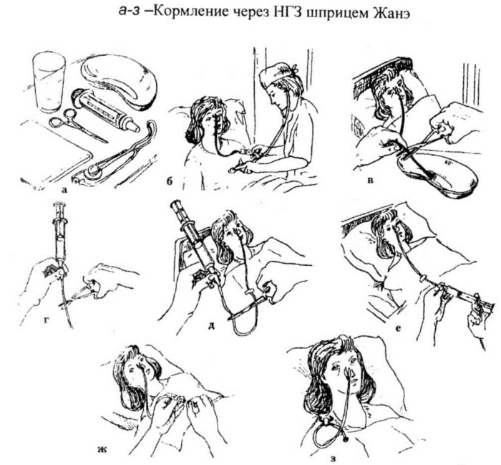

Slide 41
Кормление пациента через гастростому
I. Подготовка к процедуре.
1. Представиться пациенту, объяснить цель и ход процедуры пациенту или его семье. Убедиться в наличии у пациента информированного согласия на предстоящую процедуру.
2. Помочь пациенту занять высокое положение.
3. Обработать руки гигиеническим способом, осушить.
4. Подготовить необходимое оборудование и оснащение, питательную смесь.
5. Надеть нестерильные перчатки.

Slide 42
Кормление пациента через гастростому
II. Выполнение процедуры.
6. Снять повязку и поместить в пакет или мешок для использованного материала.
7. Положить полотенце под наружную часть гастростомической трубки на эпигастральную область.
8. Провести визуальный осмотр наружной части гастростомической трубки и окружающей гастростому кожи.
9. Присоединить шприц Жане к гастростомической трубке, снять зажим.
10. Проводить вливание смеси в капельном или струйном режиме.
После вливания питательной смеси или растворов, промыть трубку 30,0-50,0 кипяченой водой.
11. Закрыть зажимом гастростомическую трубку и отсоединить шприц.

Slide 43
Кормление пациента через гастростому
III. Окончание процедуры.
19. Поместить использованный перевязочный материал в емкость для дезинфекции. Утилизировать.
20. Убрать полотенце и поместить его в мешок для использованного белья.
21. Снять перчатки, поместить их в емкость для дезинфекции.
22. Обработать руки гигиеническим способом, осушить.
23. Сделать соответствующую запись о результатах выполнения в медицинскую документацию.

Slide 44
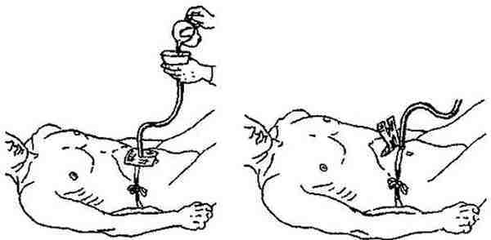

Slide 45
СПАСИБО ЗА ВНИМАНИЕ

